Slide 1
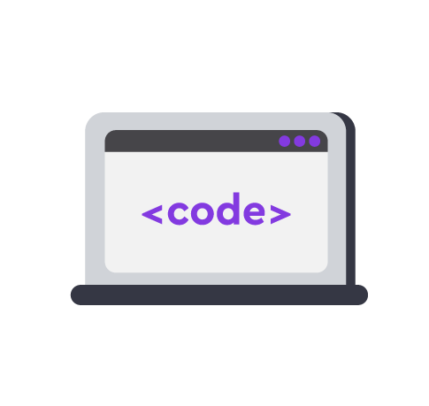

Цель проекта —
Создание игры "теннис", работающей по классическим правилам с понятным для любого пользователя интерфейсом.
Презентация
проекта

Slide 2
Разработанный проект включает в себя компоненты:
ping_pong.py
racket.png
tenis_ball.png
Разработанный прототип собран в репозитории ping_pong
(https://github.com/SU-5-KsavvaZ/ping_pong)
Презентация
проекта

Slide 3
Отличительные особенности проекта
(«Пинг-понг» — это мультиплеерная игра, в которой ваша задача - не допустить попадания мяча в стенку за вашей ракеткой, с помощью рактетки, передвигаемой стрелочками либо клавишами w/s. )
Презентация
проекта

Slide 4
Отличительные особенности проекта
(Прототип удалось создать за короткий срок благодаря использованию ранее разработанного проекта "игра Шутер", оттуда были взяты классы GameSprie и Player, а также надпись проигрыша.
Презентация
проекта

Slide 5
Перспективы проекта
Вполне возможно доработать проект например:можно сделать счет что позволяет определить кто лидирует, c воображением в этот проект можно добавить все что угодно
Презентация
проекта

